Slide 1
Sesión Temática: Desarrollando ciudades resilientes
LA REDUCCION DE RIESGOS Y LA PLANIFICACION
DEL DESARROLLO LOCAL SOSTENIBLE
MODELO MUNICIPAL PARA LA REDUCCION DEL RIEGO DE DESASTRES
Alcaldía Municipal de Santa Tecla, La Libertad, El Salvador, C.A.
Luis Hernández, Gerente General
Nuevo Vallarta, 16 de marzo 2011

Slide 2
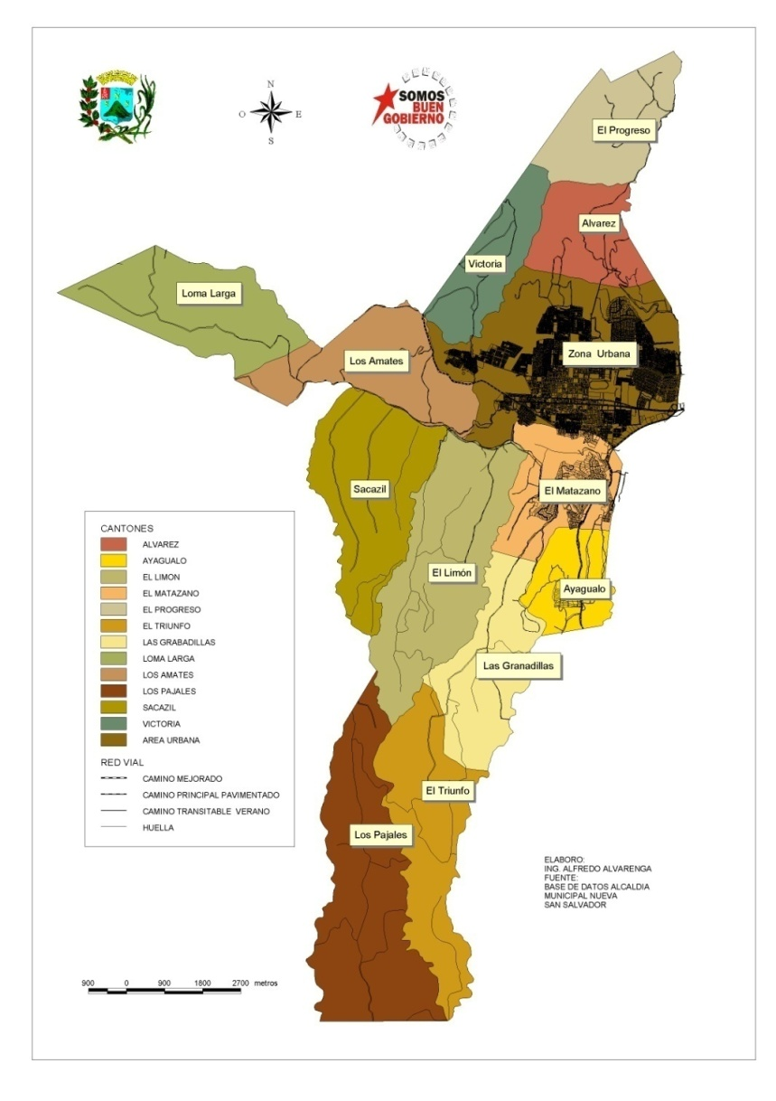

Slide 3
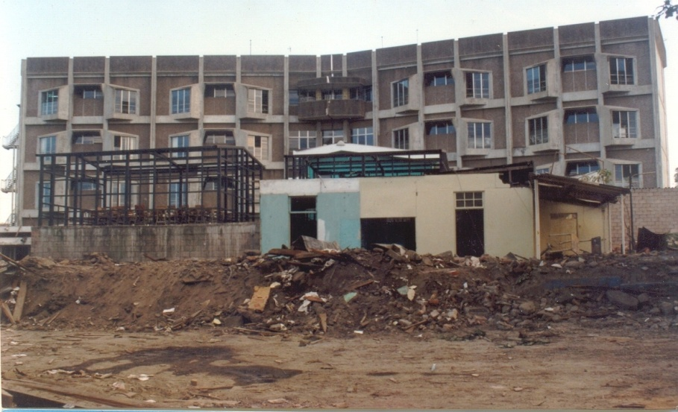
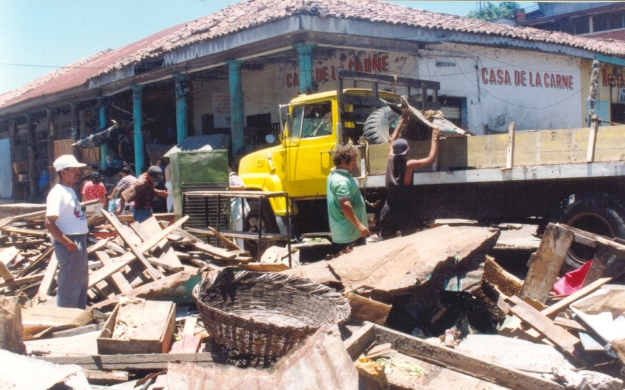
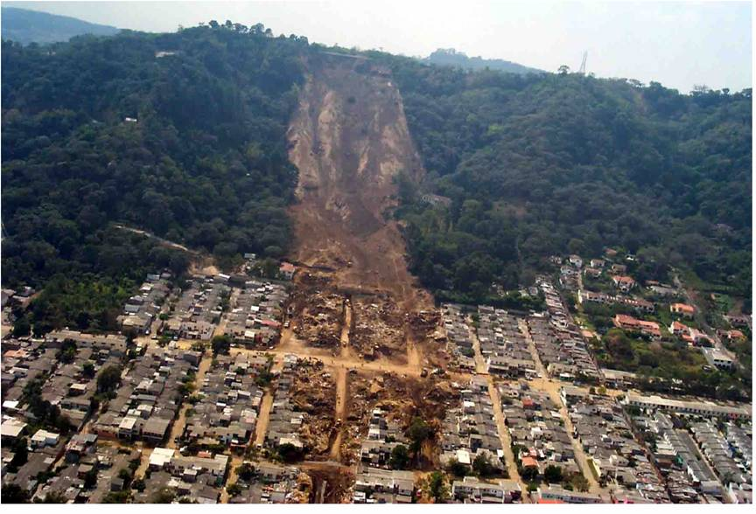
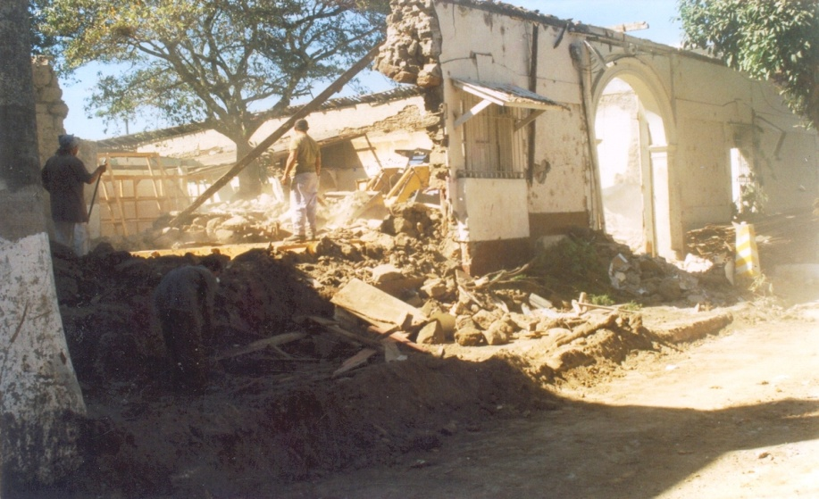
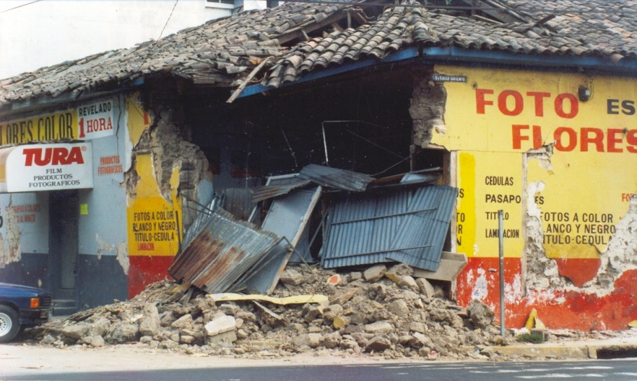
13.01

Slide 4
Áreas de resultados y sistemas
Preparación ante la emergencia
Orientación al desarrollo resiliente
Acciones para la reducción y prevención del riesgo
Adopción política de los temas de "riesgo" y "desastres"
Actores
Participación social y ciudadana
Liderazgo y aporte cualificado de los servidores públicos
Aporte de organismos públicas y privadas
Acciones para crear un ambiente propicio
Fomento de la cultura del riesgo
Generación de conocimiento y socialización de los aprendizajes
Confianza para la colaboración técnica y financiera
Lamina 1/N

Slide 5
AREA DE RESULTADOS Y SISTEMAS
PREPARACION ANTE LA EMERGENCIA
El municipio ha desarrollado un sistema que permite la preparación en situaciones de riesgo inminente y la respuesta a situaciones de emergencia (SAT, RED DE ALBERGUES, EQUIPAMIENTO, PERSONAL).
COMISION MUNICIPAL DE PROTECCION CIVIL, COMISIONES COMUNALES, COMITÉ DE EMERGENCIAS DE LA MUNICIPALIDAD (CAM – GERENCIAS DE AREA – CONCEJALES – UPCD)
Integrado a la COMISION DEPARTAMENTAL DE PROTECCION CIVIL
Capaces de planificar, organizar y ejecutar acciones propias,
Lamina 1/N

Slide 6
AREA DE RESULTADOS Y SISTEMAS
ORIENTACION AL DESARROLLO RESILIENTE
Infraestructura pública y servicios municipales de función flexible.
Reasentamiento de comunidades expuestas y programas de mejora de la calidad de la vivienda.
Mejoramiento de entornos de asentamientos precarios.
ACCIONES PARA REDUCIR Y PREVENIR EL RIESGO
Construcción de obras de mitigación en caminos y asentamientos vulnerables (taludes, muros de contención, reforestación).
Ordenamiento territorial y control del uso de suelo
Fomento de la vigilancia y denuncia ciudadana.
Lamina 1/N

Slide 7
AREA DE RESULTADOS Y SISTEMAS
LA POLITICA MUNICIPAL PARA LA REDUCCION DE RIESGO DE DESASTRES
PROCESO DE FORMULACION:
SECTORIAL
DOCUMENTO BASE
PROCESO DE CONSULTA
PROCESA
MIENTO
CONCEJO MUNICIPAL
TERRI TORIAL
CALIFI CADA
OBJETIVO:
Incorporar el enfoque de la gestión estratégica del riesgo en el modelo de desarrollo local de Santa Tecla
ALCANCES:
Deberá fomentar una cultura de prevención y control de desastres. Esfuerzo sostenido.
Se aplica a todo el territorio municipal (rural y urbano)
Son sujetos de su implementación todos los conglomerados poblacionales y todos los grupos etarios.
Incluye a todos los entes establecidos en el municipio: públicos y privados
Lamina 1/N

Slide 8
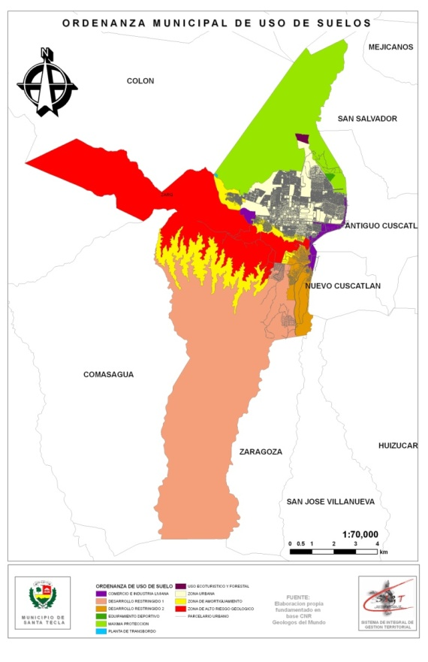
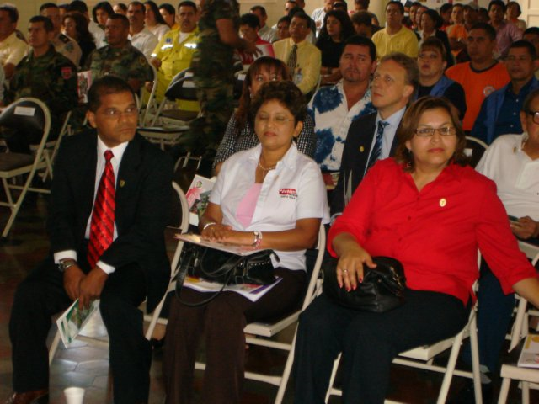
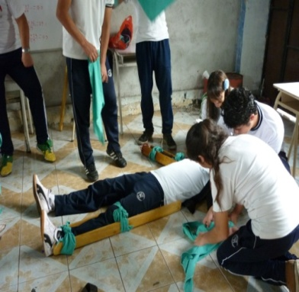
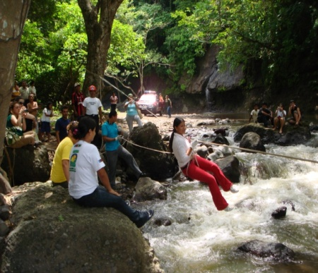
EJES DE LA POLITICA
1. INVESTIGACIÓN CIENTÍFICA Y GESTIÓN DE RIESGOS
Identificación de escenarios de riesgo.
Sistema integrado de información
Reducción de Riesgos (usos de suelo, intervención de cuencas hidrográficas, mejora de vivienda)
2. SOCIALIZACION DE LA CULTURA DE GESTION DE RISGOS:
Educación
Memoria Histórica
Lamina 1/N

Slide 9
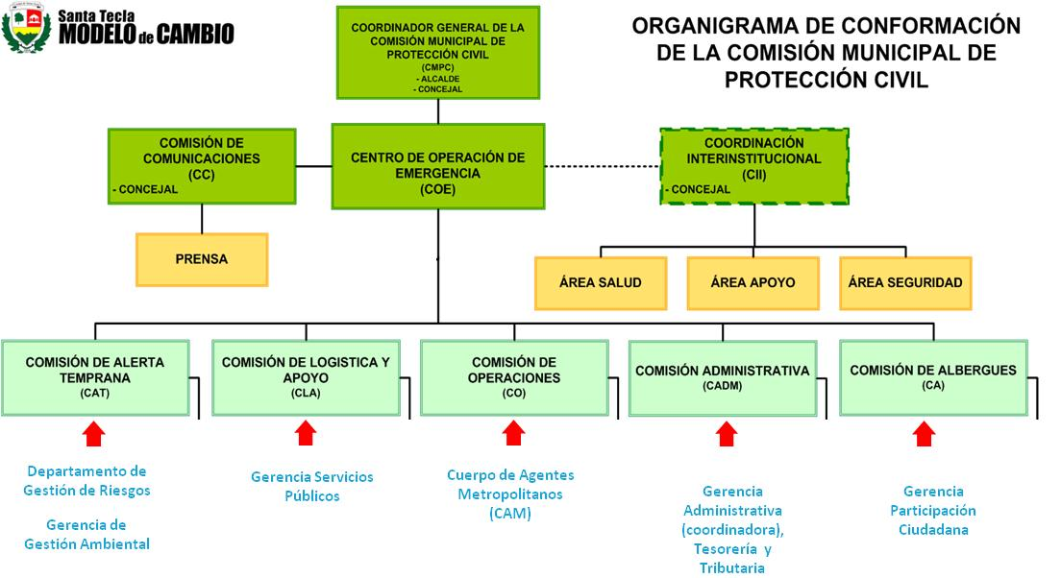
3. FORTALECIMIENTO INSTITUCIONAL
Formación inter institucional, multisectorial descentralizada
Consolidar la participación ciudadana:
Organización
Redes de comunicación
Análisis participativo de la vulnerabilidad
4. PROMOCION DE LA PARTICIPACION CIUDADANA
Comisión Municipal de Protección Civil
Unidad para la Prevención y Control de desastres UPCD
Comisiones locales
Red de albergues
5. GESTION DE EMERGENCIAS
Lamina 1/N

Slide 10
ACTORES
PARTICIPACION SOCIAL Y CIUDADANA
Población forma parte de los procesos de planificación relacionada con el riesgo, en el diseño de estrategias de tratamiento, y forma parte protagónica en la implementación de las acciones
PEP y sus programas: Santa Tecla planificada y participativa, y, Santa Tecla segura y sustentable.
Incidencia en políticas por parte de la ciudadanía (CCDL y COMFEBA).
Lamina 1/N

Slide 11
ACTORES
LIDERAZGO Y APORTE CUALIFICADO DE SERVIDORES PÚBLICOS
Formación teórica y práctica de concejales y personal de la municipalidad.
Liderazgo a todo nivel para impulsar la preparación ante emergencias y la prevención del riesgo.
APORTE DE ORGANISMOS PUBLICOS Y PRIVADOS
Rol protagónico del gobierno municipal para liderar e informar a organizaciones públicas y privadas y sumar sus contribuciones para gestionar el riesgo ante el desastre en el municipio.
Comité Municipal de Protección Civil, Prevención y Mitigación
Concejo del Área Metropolitana de San Salvador (COAMSS)
Lamina 1/N

Slide 12
Acciones para crear un ambiente propicio
FOMENTO DE UNA CULTURA DE PREVENCION
CONFERENCIAS 2005 - 2011 | TEMA CENTRAL | PARTICIPANETS
I | BASES PARA UNA POLITICA MUNICIPAL DE GESTION DE RIESGOS EN SANTA TECLA | Representantes del gobierno central (Ministros, vice ministros, Directores, etc), Diputados/as, Alcaldes y Alcaldesas, Concejales/as, ONG´s, Profesoras/es, estudiantes, ciudadanos/as. Cuerpo diplomático Ponencias magistrales de expertos internacionales del área centroamericana y del Japón. 400 participantes promedio
II | GESTION DE RIESGOS Y PARTICIPACION CIUDADANA
III | DESARROLLO LOCAL Y GESTION DE RIESGOS
IV | DIA MUNICIPAL PARA LA PREVENCION Y EL CONTROL DE DESASTRES.
V | POLITICA MUNICIPAL PARA LA REDUCCION DEL RIESGO DE DESASTRES
VI VII | GESTION DEL RIESGO URBANO MI CIUDAD SE ESTA PREPARANDO
Lamina 1/N

Slide 13
Acciones para crear un ambiente propicio
Construcción de un ambiente de confianza
para la colaboración técnica y financiera
La municipalidad aporta más de 1.5% de su presupuesto a los temas de gestión del riesgo.
El gobierno municipal fomenta un ambiente de cooperación que incluye los siguientes elementos:
Un plan preciso que define prioridades estratégicas y proyectos específicos
Participación ciudadana
Capacidad ejecutiva y eficiencia en la ejecución, y
Transparencia en el uso de los recursos.
Experiencia estratégica y técnica de la municipalidad de Santa Tecla sirve de referente a varios municipios del país, la región centroamericana.
Lamina 1/N

Slide 14
Áreas de resultados y sistemas
Preparación ante la emergencia
Orientación al desarrollo resiliente
Acciones para la reducción y prevención del riesgo
Adopción política de los temas de "riesgo" y "desastres"
Actores
Participación social y ciudadana
Liderazgo y aporte cualificado de los servidores públicos
Aporte de organismos públicas y privadas
Acciones para crear un ambiente propicio
Fomento de la cultura del riesgo
Generación de conocimiento y socialización de los aprendizajes
Confianza para la colaboración técnica y financiera
Lamina 1/N

Slide 15
Información de contacto:
LUIS HERNANDEZ
Gerente General
Alcaldía Municipal de Santa Tecla, departamento de La Libertad, El Salvador, C.A.
Pagina web: http://www.amst.gob.sv
Correo electrónico:
luis.hernandez@amst.gob.sv
luis_heros@yahoo.com

